Slide 1
XIN NHIỆT LIỆT
CHÀO MỪNG THẦY, CÔ GIÁO VÀ CÁC EM ĐẾN VỚI TIẾT HỌC
LỚP 10A1
GV: Tạ Thị Thuyết
TH, THCS- THPT Đoàn Thị Điểm

Slide 2
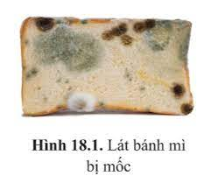
Xác định loài vi sinh vật sống trên lát bánh mì ở H18.1?
Vì sao lát bánh mì bị mốc lại lan rộng theo thời gian?
Bánh mì là môi trường thuận lợi cho sự phát triển của nấm mốc. Nấm mốc dùng bánh mì làm nguồn dinh dưỡng cung cấp cho sự phát triển và sinh sản

Slide 3
Bài 18:SINH TRƯỞNG VÀ SINH SẢN Ở VI SINH VẬT
Tiết 1: Sinh trưởng và sinh sản ở vi sinh vật
Tiết 2: Các yếu tố ảnh hưởng đến sự sinh trưởng của vi sinh vật

Slide 4
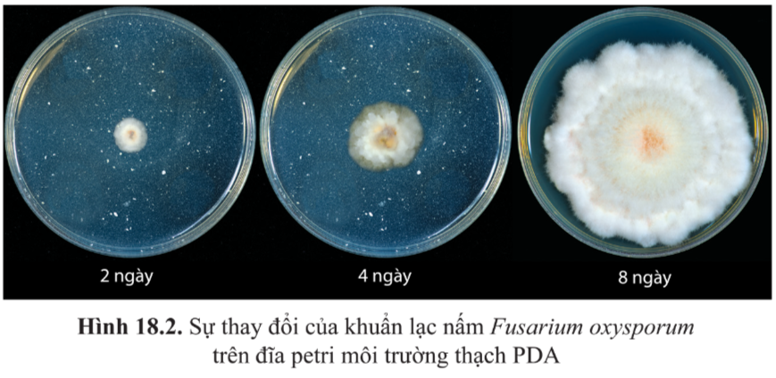
SINH TRƯỞNG VÀ SINH SẢN Ở VI SINH VẬT

Slide 5
“AI NHANH, AI ĐÚNG”
1
KHỞI ĐỘNG
2
VƯỢT CHƯỚNG NGẠI VẬT
3
TĂNG TỐC
4
VỀ ĐÍCH

Slide 6
Thời gian là có hạn. Hãy làm việc nhanh lên nào!!!
0:59
0:58
0:57
0:56
0:55
0:54
0:53
0:52
0:51
0:50
0:49
0:48
0:47
0:46
0:45
0:44
0:43
0:42
0:41
0:40
0:39
0:38
0:37
0:36
0:35
0:34
0:33
0:32
0:31
0:30
0:29
0:28
0:27
0:26
0:25
0:24
0:23
0:22
0:21
0:20
0:19
0:18
0:17
0:16
0:15
0:14
0:13
0:12
0:11
0:10
0:09
0:08
0:07
0:06
0:05
0:04
0:03
0:02
0:01
End
2:00
2:00
1:59
1:58
1:57
1:56
1:55
1:54
1:53
1:52
1:51
1:50
1:49
1:48
1:47
1:46
1:45
1:44
1:43
1:42
1:41
1:40
1:39
1:38
1:37
1:36
1:35
1:34
1:33
1:32
1:31
1:30
1:29
1:28
1:27
1:26
1:25
1:24
1:23
1:22
1:21
1:20
1:19
1:18
1:17
1:16
1:15
1:14
1:13
1:12
1:11
1:10
1:09
1:08
1:07
1:06
1:05
1:04
1:03
1:02
1:01
1:00
Notes:
These digital clock timers countdown from either 2 minutes, 1 min 30secs or 1 minute. The timings of these cannot be easily changed, although the colour can be by simply selecting the entire ‘pile’ of shapes that makes them up, and then formatting the colours.
There is a bell timer at the end of the countdown, if this is not desired then enter the animation settings, and delete the animation that ends .wav from the animation listing.

Slide 7
Câu 1:
Nêu đặc điểm của vi sinh vật?
Điều hòa lượng sản phẩm của gen
STOP
14
8
6
13
7
9
11
12
10
5
1
2
4
3

Slide 8
Câu 2:
Nhận xét sự hình thành và thay đổi của khuẩn lạc nấm (quần thể nấm) theo thời gian. Vì sao có sự thay đổi này?
Ban đầu, nấm mốc chỉ có một ít tế bào, các tế bào đó lấy dinh dưỡng trong đĩa petri để phát triển và sinh sản ra các thế hệ mới, và theo thời gian, lượng nấm mốc càng nhiều nên kích thước khuẩn lạc nấm trong đĩa petri càng ngày càng lớn.
STOP
14
8
6
13
7
9
11
12
10
5
1
2
4
3

Slide 9
Câu 3: Sinh trưởng của quần thể vi sinh vật được hiểu là:
A. là sự tăng lên về số lượng tế bào của quần thể vi sinh vật.
B. sự tăng lên về số lượng tế bào của quần thể vi sinh vật thông qua quá trình sinh sản.
C. là sự tăng lên về kích thước tế bào của quần thể vi sinh vật thông qua quá trình sinh sản.
D. là sự tăng lên về kích thước tế bào của quần thể vi sinh vật.
STOP
14
8
6
13
7
9
11
12
10
5
1
2
4
3
B

Slide 10
Câu 4:
Môi trường nuôi cấy của quần thể vi sinh vật có đặc điểm gì?
Là một hệ kín không được bổ sung chất dinh dưỡng đồng thời không được chất đi các chất độc hại.
STOP
14
8
6
13
7
9
11
12
10
5
1
2
4
3

Slide 11
Câu 5: Trình tự các pha sinh trưởng của quần thể vi khuẩn là:
A. pha cân bằng→pha luỹ thừa→pha suy vong→pha tiềm phát.
B. pha cân bằng→pha luỹ thừa→ pha tiềm phát→
pha suy vong.
C. pha tiềm phát→ pha cân bằng→pha luỹ thừa→pha suy vong
D. pha tiềm phát →pha luỹ thừa→ pha cân bằng →pha suy vong.
D
STOP
14
8
6
13
7
9
11
12
10
5
1
2
4
3

Slide 12
Tổng kết sau phần khởi động I. Sinh trưởng của vi sinh vật 1. Khái niệm về sinh trưởng của sinh trưởng vi sinh vật - Sinh trưởng của vi sinh vật: là sự tăng lên về số lượng tế bào của quần thể vi sinh vật thông qua quá trình sinh sản. 2. Các pha sinh trưởng của quần thể vi khuẩn - Môi trường nuôi cấy (hệ kín): các chất dinh dưỡng không được bổ sung các chất dinh dưỡng và đồng thời không rút bớt sản phẩm và chất thải trong suốt quá trình nuôi cấy. - Gồm 4 pha: pha tiềm phát, pha luỹ thừa, pha cân bằng và pha suy vong

Slide 13
VƯỢT CHƯỚNG NGẠI VẬT

Slide 14
VẼ TÓM TẮT CÁC PHA SINH TRƯỞNG VÀ TRÌNH BÀY ĐẶC ĐIỂM TỪNG PHA
ĐỌC THÔNG TIN BẢNG 18.1 VÀ QUAN SÁT HÌNH 18.3 (5 PHÚT)

Slide 15
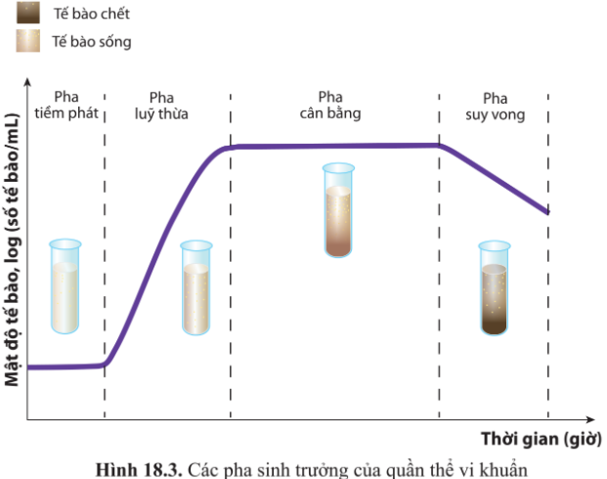

Slide 16
Vì sao ở pha tiềm phát chất dinh dưỡng đầy đủ mà mật độ quần thể vi khuẩn gần như không thay đổi?

Slide 17
Sinh khối vi khuẩn đạt cao nhất vào thời điểm nào? Giải thích?

Slide 18
Vì sao số tế bào chết trong quần thế vi khuẩn tăng dần từ pha cân bằng đến
pha suy vong?

Slide 19
TỔNG KẾT PHẦN THI
“VƯỢT CHƯỚNG NGẠI VẬT”

Slide 20
TĂNG TỐC

Slide 21
PHÂN BIỆT CÁC HÌNH THỨC SINH SẢN CỦA VI SINH VẬT NHÂN SƠ VÀ
VI SINH VẬT NHÂN THỰC (5 phút)
 | Phân đôi | Nảy chồi | Bào tử vô tính | Bào tử hữu tính
Sinh vật nhân sơ
Sinh vật nhân thực
START

Slide 23
Thời gian là có hạn. Hãy làm việc nhanh lên nào!!!
2:00
0:59
0:58
0:57
0:56
0:55
0:54
0:53
0:52
0:51
0:50
0:49
0:48
0:47
0:46
0:45
0:44
0:43
0:42
0:41
0:40
0:39
0:38
0:37
0:36
0:35
0:34
0:33
0:32
0:31
0:30
0:29
0:28
0:27
0:26
0:25
0:24
0:23
0:22
0:21
0:20
0:19
0:18
0:17
0:16
0:15
0:14
0:13
0:12
0:11
0:10
0:09
0:08
0:07
0:06
0:05
0:04
0:03
0:02
0:01
End
2:00
1:59
1:58
1:57
1:56
1:55
1:54
1:53
1:52
1:51
1:50
1:49
1:48
1:47
1:46
1:45
1:44
1:43
1:42
1:41
1:40
1:39
1:38
1:37
1:36
1:35
1:34
1:33
1:32
1:31
1:30
1:29
1:28
1:27
1:26
1:25
1:24
1:23
1:22
1:21
1:20
1:19
1:18
1:17
1:16
1:15
1:14
1:13
1:12
1:11
1:10
1:09
1:08
1:07
1:06
1:05
1:04
1:03
1:02
1:01
1:00
Notes:
These digital clock timers countdown from either 2 minutes, 1 min 30secs or 1 minute. The timings of these cannot be easily changed, although the colour can be by simply selecting the entire ‘pile’ of shapes that makes them up, and then formatting the colours.
There is a bell timer at the end of the countdown, if this is not desired then enter the animation settings, and delete the animation that ends .wav from the animation listing.

Slide 24
TỔNG KẾT PHẦN THI VỀ ĐÍCH
- Vi sinh vật nhân sơ sinh sản vô tính bằng hình thức: phân đôi, nảy chồi và bảo tử vô tính.
- Vi sinh vật nhân thực sơ sinh sản vô tính bằng hình thức: phân đôi, nảy chồi, bảo tử vô tính và sinh sản hữu tính bằng bào tử hữu tính.
- Phân biệt các hình thức sinh sản ở vi sinh vật nhân sơ và sinh vật nhân thực: PHT số 2

Slide 25
 | Phân đôi | Nảy chồi | Bào tử vô tính | Bào tử hữu tính
Sinh vật nhân sơ
Sinh vật nhân thực

Slide 27
BẢO VỆ
RỪNG XANH

Slide 28
Trả lời đúng các câu hỏi
để giúp các loài vi sinh vật sinh sản nhanh hơn.

Slide 29
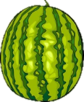
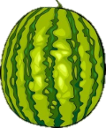
1
2
3
5
4

Slide 30
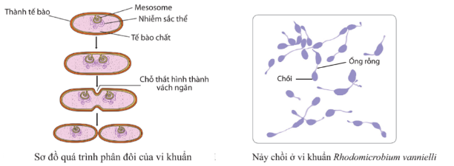
Câu 1: Phân biệt hình thức sinh phân đôi và nảy chồi ở vi khuẩn?
- Màng tế bào ở hình thức phân đôi gấp nếp tạo thành mesosome
- Màng tế bào ở hình thức nảy chồi phát triển về một phía tạo thành ống rỗng

Slide 31
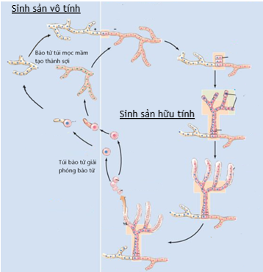
Câu 2. Nhóm vi sinh vật nào có hình thức sinh sản vừa bằng bào tử vô tính, vừa bằng bào tử hữu tính? Lấy ví dụ?
Nấm túi Eupenicillium

Slide 32
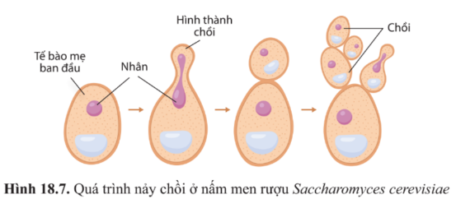
Câu 3. Quan sát hình 18.7 và cho biết nảy chồi của nấm men có khác gì so với nảy chồi ở vi khuẩn.
.
- Nảy chồi ở nấm men nhân không nhân đôi mà tách trong quá trình tách tế bào con từ tế bào mẹ và liên tục phân chia và phát triển đồng thời.
- Tế bào con vi khuẩn sẽ tách ra sau khi nảy chồi, còn tế bào con nấm men có thể tách ra hoặc dính liền với tế bào mẹ.

Slide 33
Câu 4: Làm thế nào để khắc phục hiện tượng mật độ tế bào vi khuẩn không tăng ở pha cân bằng
Để hiện tượng mật độ tế bào vi khuẩn không tăng ở pha cân bằng, chúng ta cần liên tục cung cấp thêm dinh dưỡng cho quần thể để số lượng tế bào sinh ra tăng lên.

Slide 34
Câu 5: Số lượng tế bào của một quần thể vi khuẩn trong tự nhiên có tăng mãi không? Vì sao?
Trong tự nhiên, dinh dưỡng cho các quần thể vi khuẩn gần như là vô hạn, nên số lượng tế bào của một quần thể vi khuẩn sẽ tăng liên tục.

Slide 35
CHÚC QUÍ THẦY (CÔ) GIÁO MẠNH KHỎE!

